Slide 1


2-mavzu. Tabiiy savodxonlikni baholashning ahamiyati
(2 soat amaliy mashgʻulot)

Slide 2
Reja:
PISA natijalari samarali dasturlarni ishlab chiqishda yo‘l ko‘rsatuvchi vosita.
Ota-onalar va jamoalar bilan hamkorlik qilish, o‘quvchilarning yaxlit rivojlanishini rag‘batlantirish.
O‘quvchilarda tanqidiy ko‘nikmalarni rivojlantirish.
Har bir o‘quvchiga o‘z salohiyatini to‘laligicha namoyon etishiga yordam berishdir.

Slide 3
Nima uchun baholash jarayonida shaffoflik muhim?
Baholashning asosiy turlari nimalardan iborat?
Formativ va summativ baholash o‘rtasidagi farqlarni tushuntirib bering.
Ob’ektiv baholash usullariga misollar keltiring.

Slide 4
PISA natijalari: samarali dasturlarni ishlab chiqishda yoʻl koʻrsatuvchi
Samarali dasturlarni ishlab chiqish
ta’lim siyosatini yaxshilash
PISA natijalari oʻquvchilarning bilim darajasini baholashga va oʻquv dasturlarining samaradorligini oʻrganishga imkon beradi.
Olingan ma’lumotlar ta’lim siyosatini yaxshilash, o ʻ quv dasturlarini mukammallashtirish va oʻqituvchilarning malakasini oshirish uchun ishlatiladi.

Slide 5
Tanqidiy koʻnikmalarni rivojlantirish
1
Muammoni hal qilish
2
Ekologik muammolarni tushunish
3
Barqaror rivojlanish
Tabiiy savodxonlik oʻquvchilarga muammolarni hal qilish, tanqidiy fikrlash va mustaqil qarorlar qabul qilishga yordam beradi.
Tabiiy savodxonlik oʻquvchilarga atrof-muhitni muhofaza qilish, barqaror rivojlanishga hissa qoʻshish va ekologik mas'uliyatni oʻz zimmasiga olishni oʻrgatadi.
Tabiiy savodxonlik oʻquvchilarga ekologik muammolarni tushunish, ularning sabablarini tahlil qilish va yechimlarni topishga imkon beradi.

Slide 6




Ota-onalar va jamoalar bilan hamkorlik
Hamkorlik
Jamiyatni jalb qilish
Ota-onalar va jamoalar bilan hamkorlik oʻquvchilarning ta’lim jarayoniga faol ishtirok etishiga yordam beradi.
Jamoatchilikni ekologik muammolar haqida xabardor qilish, ularni yechimlarni topishga jalb qilish muhimdir.
Oʻquvchilarning yaxlit rivojlanishi
Ota-onalar va jamoalar bilan birgalikda oʻquvchilarning yaxlit rivojlanishini ragʻbatlantirish mumkin.

Slide 7




Har bir oʻquvchiga oʻz salohiyatini namoyon etishga yordam berish
1
Oʻquvchilarning qiziqishlarini hisobga olish
2
Oʻziga ishonchni rivojlantirish
3
Mustaqil fikrlash
4
Iqtidorni namoyon etish

Slide 8

Tabiiy savodxonlik: atrof-muhitni tushunish
1
Atrof-muhitni oʻrganish
oʻquvchilar tabiiy hodisalarni oʻrganish, atrof-muhitning oʻzgarishini kuzatish va tahlil qilishni oʻrganadilar.
2
Ekologik masalalarni hal qilish
oʻquvchilar ekologik muammolarni aniqlash, ularning sabablarini tushunish va yechimlarni izlashni oʻrganadilar.
3
Barqaror turmush tarzini shakillantirish
oʻquvchilar barqaror turmush tarzini shakillantirish, atrof-muhitga ehtiyotkorlik bilan munosabatda boʻlishni oʻrganadilar.

Slide 9

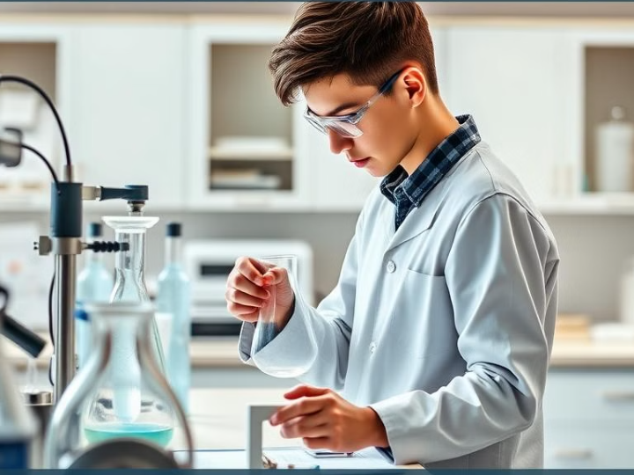


Ilmiy bilimlarni kengaytirish
Ilmiy qiziqishni rivojlantirish
Tabiiy savodxonlik oʻquvchilarning ilmiy qiziqishini rivojlantirishga va tabiat haqidagi bilimlarini kengaytirishga yordam beradi.
Ilmiy usullarni oʻrganish
oʻquvchilar ilmiy usullarni oʻrganish, kuzatish, tajriba oʻtkazish va natijalarni tahlil qilishni oʻrganadilar.
Tabiatni himoya qilish
Tabiiy savodxonlik oʻquvchilarga tabiatni himoya qilish, ekologik mas’uliyatni oʻz zimmasiga olishni oʻrgatadi.

Slide 10
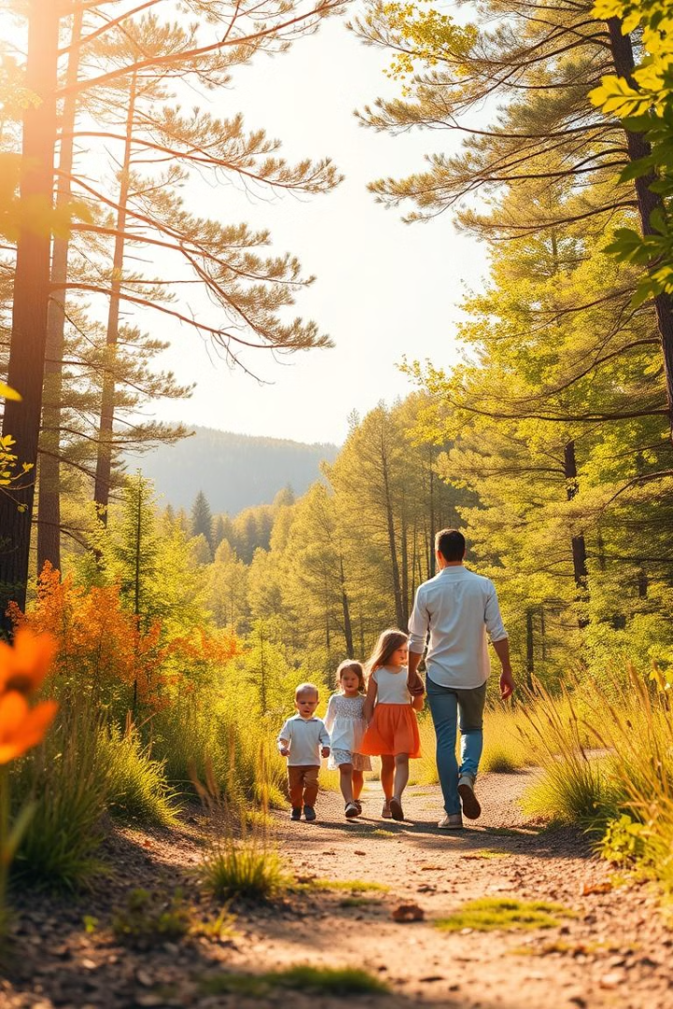
Ota-onalar va jamoalar bilan hamkorlik qilish
Tabiiy savodxonlikni rivojlantirishda ota-onalar va jamoalar bilan hamkorlik qilish juda muhimdir. Bu hamma uchun foydali boʻlgan uzoq muddatli ta’sirga ega.

Slide 11

Ota-onalarni ta’lim jarayoniga jalb qilish
Qanday qilib?
Ota-onalarni ta’lim dasturlariga jalb qilish, ularning qiziqishlarini ragʻbatlantirish va ularning fikrlarini tinglash muhimdir. Bu ularning farzandlarining ta’lim jarayonidagi roli va ahamiyatini oshiradi.

Slide 12

Ta’lim dasturlarining maqsad va vazifalarini tushuntirish
Ota-onalar
Jamoa
Ota-onalarga ta’lim dasturlarining maqsadlari va vazifalari, ularning bolalari uchun foydalari haqida ma’lumot berish muhimdir.
Jamoa a’zolariga ta’lim dasturlarining ahamiyati va ularning jamiyat rivojiga qoʻshgan hissasi haqida ma’lumot berish ham muhimdir.

Slide 13



Mahalliy jamoalar bilan hamkorlikda loyihalarni amalga oshirish
Ekologiya
Ilm-fan
Texnologiyalar
Mahalliy jamoalar bilan hamkorlikda ekologik loyihalarni amalga oshirish, tabiatni muhofaza qilish va atrof-muhitni tozalashga qaratilgan tadbirlarni tashkil etish.
Ilmiy tadqiqotlarni amalga oshirish, ilgʻor texnologiyalarni oʻrganish va jamoaga foydali boʻlgan innovatsion loyihalarni ishlab chiqish.
Texnologiya sohasidagi ilgʻorliklarni oʻrganish, bolalarni dasturlash va robototexnika bilan tanishtirish, texnologiyalarni jamiyatda qoʻllash yoʻllarini oʻrgatish.

Slide 14
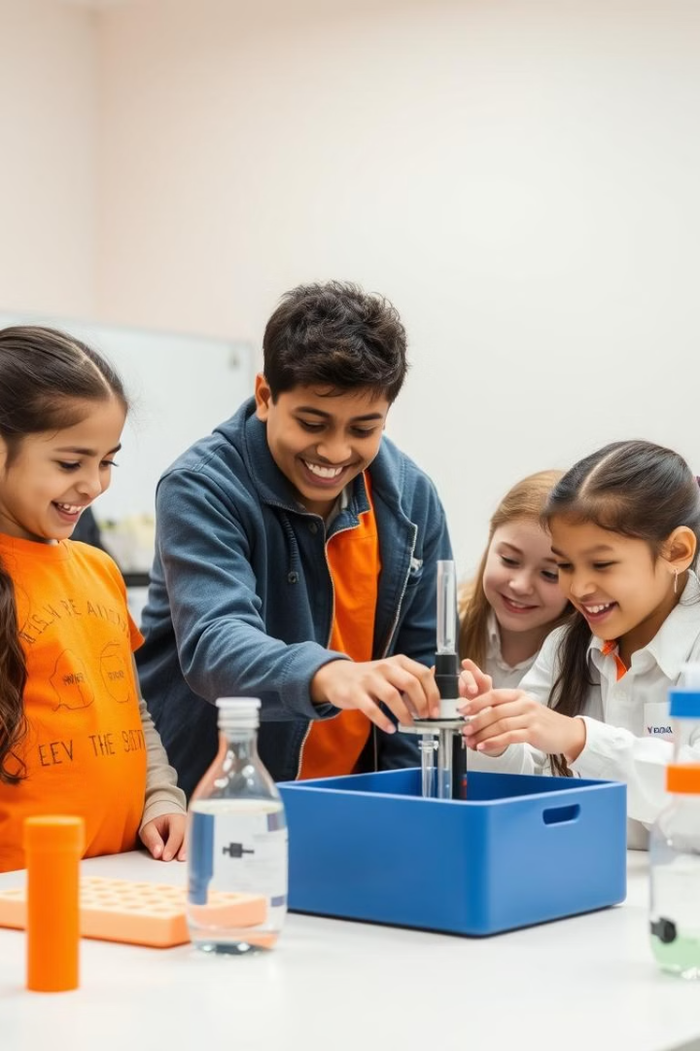
Ilmiy tadbirlarni tashkil etish
1
Oʻquvchilar va jamoa a'zolarini jalb qiladigan ilmiy tadbirlarni, masalan, ekskursiya, seminarlar, konferentsiyalar va koʻrgazmalarni tashkil etish.
2
Bu tadbirlar oʻquvchilarning ilmiy qiziqishlarini oshirish, ularning bilimlarini kengaytirish va ularning kreativ qobiliyatlarini rivojlantirishga yordam beradi.
3
Jamoa a'zolarini ilmiy tadbirlarga jalb qilish, ularni ilmiy yangiliklar bilan tanishtirish va ularning fikrlarini tinglash ham muhimdir.

Slide 15



Oila va jamoa oʻrtasidagi muloqotni yaxshilash
Ota-onalar va jamoalar oʻrtasidagi muntazam muloqotlarni oʻrnatish, ularga oʻquv jarayoni haqida ma’lumot berish, ularning fikrlarini tinglash va muammolarni birgalikda hal qilish.
Bu muloqotlar oʻquvchilarning ta’lim jarayonida oʻzaro tushunish va ishonchni kuchaytiradi.

Slide 16



Ota-onalar va jamoalarning ta’lim jarayonidagi roli
Qoʻllab-quvvatlash
1
Bolalarning oʻqishga boʻlgan qiziqishlarini qoʻllab-quvvatlash, ularga oʻqish va oʻrganish uchun qulay muhit yaratish.
Ishtirok etish
2
ta’lim jarayonida faol ishtirok etish, oʻquvchilarning uy vazifalarini bajarishga yordam berish, ularga muvaffaqiyatli oʻrganish uchun qulay muhit yaratish.
Hamkorlik
3
Maktab va oʻqituvchilar bilan hamkorlikda oʻquvchilarning oʻrganish jarayonini yaxshilash, ularning muvaffaqiyatiga erishishga yordam berish.

Slide 17
1
2
Oʻquvchilar
Jamiyat
Natijalar va
keyingi qadamlar
Oʻquvchilarning tabiiy savodxonlik darajasi oshadi, ular atrof-muhitni muhofaza qilishga qiziqishadi va jamiyatga foydali boʻladi.
Jamoaning ekologiya, ilm-fan va texnologiya sohalariga boʻlgan qiziqishi ortadi, ular jamiyatning rivojlanishiga hissa qoʻshadi.
3
Hamkorlik
Ota-onalar, jamoa va maktablar oʻrtasidagi hamkorlik mustahkamlanadi, ularning oʻzaro tushunishi va ishonchi ortadi.

Slide 18
1-guruh uchun topshiriq
O‘quvchilarni baholashda ularning individual xususiyatlarini hisobga olish qanday afzalliklar beradi?
Baholash natijalari o‘qituvchi faoliyatini yaxshilashda qanday yordam beradi?
2-guruh uchun topshiriq
O‘zingiz darsda foydalanadigan uchta baholash usulini tavsiflab bering va ular qanday hollarda samarali ekanini tushuntiring.
O‘quvchilarni rag‘batlantiruvchi baholash tizimini qanday tashkil qilish mumkin?
3-guruh uchun topshiriq
O‘quvchilar uchun baholash natijalarini qiziqarli tarzda aks ettiruvchi grafik dizayn yarating (masalan, reyting jadvallari, diagrammalar).
4-guruh uchun topshiriq
Biror mavzu bo‘yicha sinfda foydalanish uchun qulay bo‘lgan baholash mezonlarini ishlab chiqing. Guruh bilan baholashning innovatsion usulini ishlab chiqib, uni taqdim qiling.

Slide 19

“Plyus, minus, qiziqarli”
“−” | “+” | “qiziqarli”

Slide 20

Xulosa va takliflar
Tabiiy savodxonlik oʻquvchilarning shaxsiy rivojlanishi, ta’lim sifatini oshirish va jamiyatni barqaror rivojlantirishga muhim hissa qoʻshadi.

